Slide 1


informationsmøde 16. april 2026 for kl og kommunerne vedr. reglerne om offentlig reklame
Frederiksborg Slotshave. Foto: Thomas Rahbek

Slide 2
Formål med mødet i DAG
At orientere om reglerne om offentlig reklame gældende for offentlige myndigheder i forordningen om europæisk mediefrihed samt bekendtgørelsen om tilsyn og sanktioner, der trådte i kraft den 8. august 2025.
At give mulighed for at stille spørgsmål til reglerne og praktikken vedrørende indberetningspligten.
Program for mødet:
Præsentation af hovedlinjerne i reglerne, herunder hvordan Radio- og tv-nævnets tilsyn udmøntes og hvordan reglerne håndhæves.
Herefter er der tid til spørgsmål.

Slide 3
Forordningen om EUROPÆISK MEDIEFRIHED (EMFA)
Formål
Beskytte journalister og medieudbydere mod politisk indblanding
Styrke og beskytte mediepluralismen
Sikre fælles spilleregler i hele EU omkring mediefrihed
Øge transparensen af og bevågenheden omkring mediers ejerforhold og offentlig finansiering af reklamer
Sikre en gennemsigtig og retfærdig fordeling af offentlige ressourcer til medieudbyderne
Etablering af European Board for Media Services (EBMS) og tildeling af tilsynskompetencer til Radio- og TV-nævnet

Slide 4
Gennemførsel af forordningen i dansk ret
Forordningen er gennemført ved lov nr. 741 af 20. juni 2025, der trådte i kraft den 1. juli 2025
Bekendtgørelse nr. 1026 af 16. juli 2025, der trådte i kraft den 8. august 2025
  Fastsætter regler for Radio- og tv-nævnets opgaver som national tilsynsmyndighed
  Fastsætter forpligtigelser for medietjenesteudbydere og offentlige myndigheder i henhold til forordningen

Slide 5
NÆRMERE OM OFFENTLIG REKLAME
Præambel, betragtning 72:
Offentlige reklameudgifter skal fordeles på en ikke-diskriminerende måde
Partisk og uigennemsigtig fordeling…
… hæmmer mediepluralismen
… hæmmer frie udveksling af tjenesteydelser og de grundlæggende rettigheder.
… hæmmer konkurrencen og skaber ulige vilkår i det indre marked for medietjenester
…gør medier sårbare for politisk indflydelse

Slide 6
Indberetning af udgifter til offentlig reklame - artikel 25, stk. 2
Forordningen om europæisk mediefrihed artikel 25, stk. 2:
Offentlige myndigheder eller enheder offentliggør ved hjælp af elektroniske og brugervenlige midler årligt oplysninger om deres offentlige udgifter til statslig reklame.
Kun offentlige myndigheder eller enheder skal indberette udgifterne
Kun udgifter betalt til medietjenesteudbydere eller udbydere af onlineplatforme
Kun udgifter til offentlig reklame og leverings- eller tjenestekontrakter

Slide 7
Myndigheder omfattet af reglerne
En offentlig myndighed eller enhed defineres i forordningen, som en national eller subnational regering, en tilsynsmyndighed eller et tilsynsorgan eller en enhed, der direkte eller indirekte kontrolleres af en national eller subnational regering.
Derfor er bl.a. ministerier, styrelser, kommuner, regioner, statslige aktieselskaber og selvstændige offentlige virksomheder omfattet af reglerne for indberetning.
Omfattet er bl.a. ikke:
  Kommunes underliggende institutioner f.eks. biblioteker, biografer og spillesteder
  Daginstitutioner og uddannelsesinstitutioner
  Enheder der modtager offentligt tilskud, men ikke er underlagt offentlig kontrol

Slide 8
Udgifter til medietjenesteudbydere eller udbydere af onlineplatforme
Kun udgifter til offentlig reklame hos medietjenesteudbydere eller udbydere af onlineplatforme er omfattet af reglerne.
En medietjenesteudbyder er den enhed, der udbyder en medietjeneste.
En medietjeneste er en tjeneste, hvis hovedformål er at udbyde programmer eller pressepublikationer til offentligheden for at informere, underholde eller uddanne. Dette kunne f.eks. være aviser, ugeblade, tidsskrifter, tv-stationer og radiokanaler.
En onlineplatform er en hostingtjeneste, som på anmodning af en tjenestemodtager lagrer og udbreder information til offentligheden. Dette kunne f.eks. være sociale medier.

Slide 9
Offentlige midler til reklame
Udgifter til offentlig reklame omfatter:
Offentlige meddelelser og oplysningskampagner udbredt mod betaling, fx en kampagne med information om vacciner eller affaldssortering.
Leverings- eller tjenestekontrakter, dvs. udgifter i forbindelse med køb af medietjenesteudbydernes varer eller tjenester, der ikke er offentlig reklame, fx. audiovisuelle produktioner, markedsdata og konsulent- eller uddannelsestjenester.
Omfattet er ikke:
Udgifter til officielle meddelelser, der er begrundet i et tvingende alment hensyn, såsom beredskabsmeddelelser om fx naturkatastrofer eller sundhedskriser.
Jobopslag og promovering af disse, da dette anses som rekruttering og en del af den alm. drift i myndigheden eller enheden.

Slide 10
OPLYSNINGER der skal Indberettes til Radio- og tv-nævnet
Navn og kontaktoplysninger på den offentlige myndighed eller enhed.
Navn(e) på de(n) medietjenesteudbyder(e), der er købt reklameplads eller leverings- eller tjenesteydelser hos.
Navnet på den mediekoncern, medietjenesteudbyderen indgår i, såfremt medietjenesteudbyderen hører til en mediekoncern.
Det samlede beløb, der årligt er anvendt på offentlige reklamer, herunder udgifter i forbindelse med køb af medietjenesteudbydernes varer eller tjenester.
Det samlede beløb der er anvendt pr. medietjenesteudbyder.
Samtlige offentlige udgifter årligt fordelt på medietyper.
Formål og målgruppen for den offentlige reklameaktivitet.
Fristen for at indgive oplysninger og indberette udgifter til offentlig reklame afholdt det seneste kalender år er 4 måneder efter udløbet af kalenderåret
Dvs. første indberetningsfrist er: 30. april 2026 (for perioden 8. august – 31. december 2025)

Slide 11
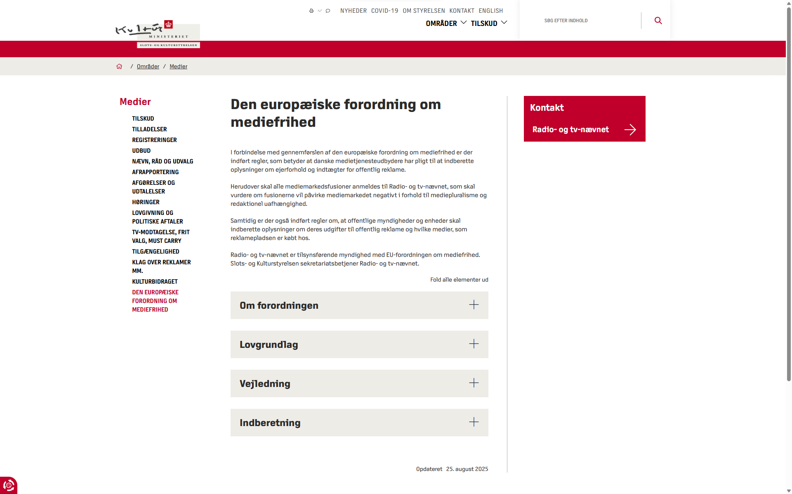
INDBERETNINGSSKEMAET
https://slks.dk/omraader/medier/den-europaeiske-forordning-om-mediefrihed
Radio- og TV-nævnet har etableret et indberetningsskema, hvor udgifter til offentlig reklame indberettes
Radio- og TV-Nævnet tilgængeliggør oplysningerne i en offentlig database på Radio- og TV-nævnets hjemmeside
SLKS.DK > MEDIER > DEN EUROPÆISKE FORORDNING OM MEDIEFRIHED

Slide 12
INDBERETNING AF INDTÆGTER ELLER UDGIFTER TIL OFFENTLIG REKLAME
Radio- og TV-nævnet indhenter oplysninger fra såvel de offentlige myndigheder samt fra medietjenesteudbydere, der modtager offentlige reklameindtægter og sammenholder disse.
Medietjeneste-udbydere m.fl.
Radio- og TV-nævnet
Offentlige myndigheder
Offentlig database

Slide 13
SPØRGSMÅL

